Slide 1

AI CAR 第二次展示
汇报人：
陈洁婷 薛畅
苏吉雅 张倩
姚林丽

Slide 2
01 / 小车基础功能的完善
目录
CONTENTS
02 / 小车语音识别功能
03 / 小车图像识别功能
04 / 项目问题分析
05 / 小组分工

Slide 3
1
PART ONE
小车基础功能的完善

Slide 4


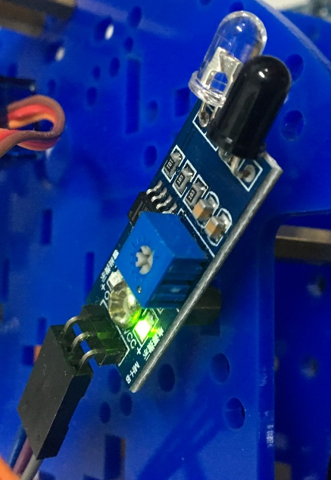
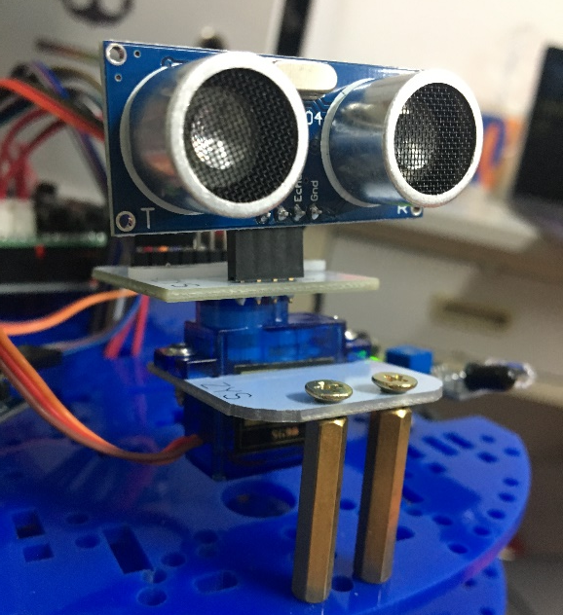
1.结合超声波与红外线避障
小车超声波、红外线避障模块图
超声波可以检测正前方障碍物距离
红外线避障可以在短距离检测前方是否有障碍物（红外检测模块*2， 左右各一个）
实现完美避障

Slide 5
2.手机蓝牙控制模块的实现
void loop()
{ Serial.begin(9600)；//初始化蓝牙串口
if(start==1){
if(Serial.available()){
act = Serial.read();
Serial.println(act);
start=0;
go(act);
digitalWrite(beep,HIGH);
}else{ go(0); }
}else{
go(act);
}
蓝牙串口模块 HC-05
硬件
手机
软件
手机
软件
蓝牙串口助手
手机和蓝牙模块连接
按键控制小车

Slide 6
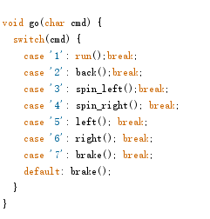
蓝牙模块实现的功能
前进
后退
左急转
右急转
左转
右转
倒车

Slide 7
2
PART TWO
小车语音识别功能

Slide 8
小车语音识别的功能目标
语音口令控制小车行驶
功能 1
实现技术：语音识别
语音口令：共5个
“前进”“后退”“左转”“右转”“停车”
功能 2
小车能识别主人的语音
实现技术：SVM支持向量机分类，声纹识别

Slide 9
小车语音识别功能实现流程
传送处理结果给小车
语音输入
电脑蓝牙与小车蓝牙模块相连，通过蓝牙串口发送数据
阶段1：非实时，录音生成一段wav
阶段2：实时语音输入
python程序处理输入音频
语音识别：调用API
声纹识别：自己设计算法、优化

Slide 10
实现功能1—语音口令控制小车行驶（非实时）
1
录音
输入：语音口令
调用python语言pyaudio库，自由控制录音时长
输出：一段wav音频
pa=PyAudio() ;
stream=pa.open(format = paInt16,channels=1, rate=framerate,input=True, frames_per_buffer=NUM_SAMPLES);
stream.read(NUM_SAMPLES);

Slide 11
实现功能1—语音口令控制小车行驶（非实时）
2
语音口令识别
输入：wav音频
调用百度api的语音识别库
输出：识别结果，根据识别结果转换为指令
client = AipSpeech(APP_ID, API_KEY, SECRET_KEY);
res=client.asr(get_file_content(filepath), 'wav', 16000, {'dev_pid': 1536,})
re=res['result']

Slide 12
实现功能1—语音口令控制小车行驶（非实时）
3
电脑蓝牙传送指令结果给小车蓝牙串口
电脑蓝牙配对小车蓝牙，出现虚拟串口
调用python语言pyserial模块，pyserial模块封装了对串口的访问,支持二进制传输
import serial
ser = serial.Serial('COM4', 9600, timeout=0.5)
//打开串口COM4，设置波特率
ser.write(data) //从串口读数据
st=ser.read() //从串口写数据

Slide 13
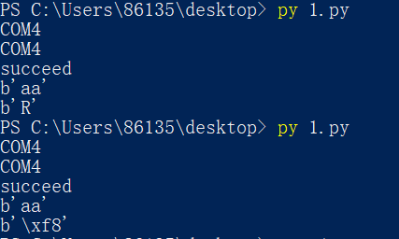
实现功能1—语音口令控制小车行驶（非实时）
3
电脑蓝牙传送指令结果给小车蓝牙串口

Slide 14



小车语音识别的功能目标
实现功能2—小车识别主人
录音
数据处理与训练
得到识别结果
不同的人录音，得到多个wav文件，收集数据集
抽取MFCC特征，目前使用支持向量机SVM给音频分类
给出一段wav
确认是否是主人？
Yes or No

Slide 15
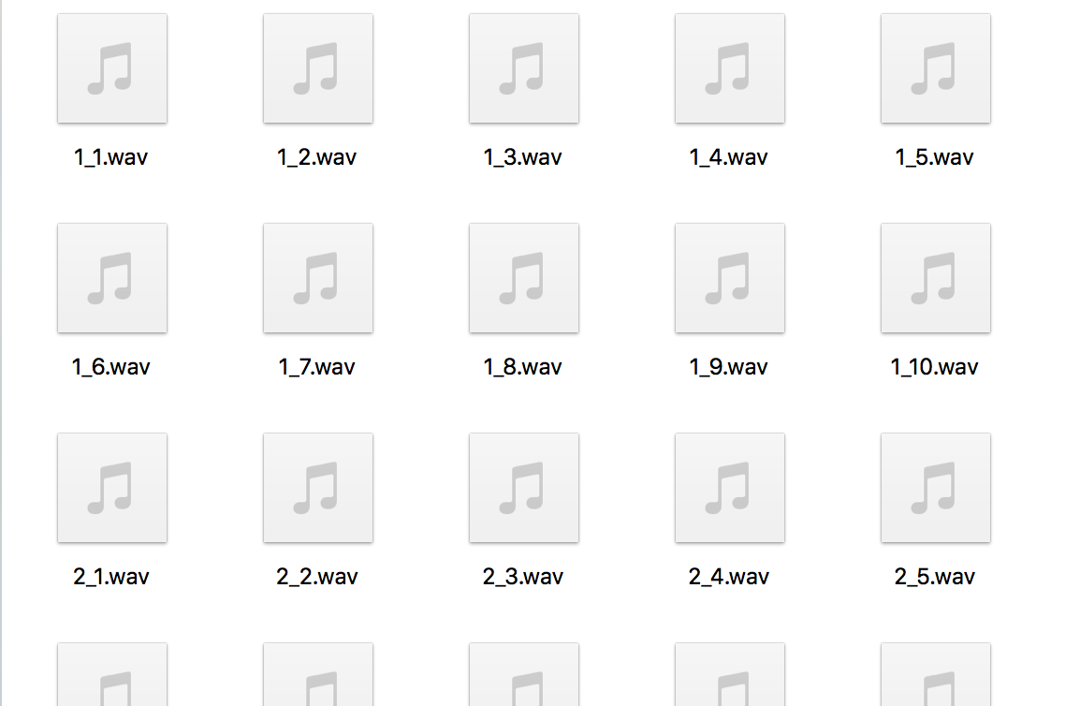
小车语音识别的功能目标
实现功能2—小车识别主人
数据集：3 speaker
10 wave per speaker

Slide 16
应用SVM的主要流程
利用pca主成分分析法降维到8维
把每帧的MFCC拼接得到一整段音频的MFCC
计算每一帧MFCC特征向量（12维）
给wav音频加窗、分帧
SVM支持向量机分类

Slide 17
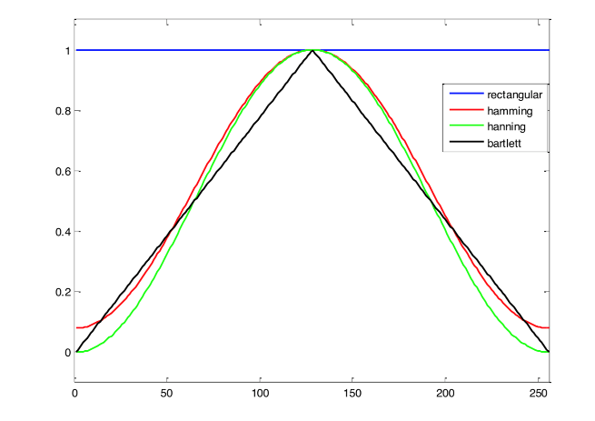
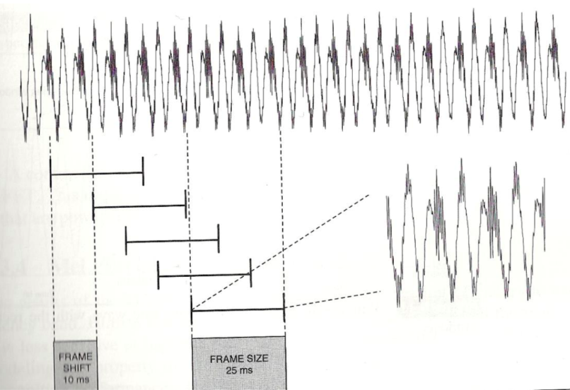
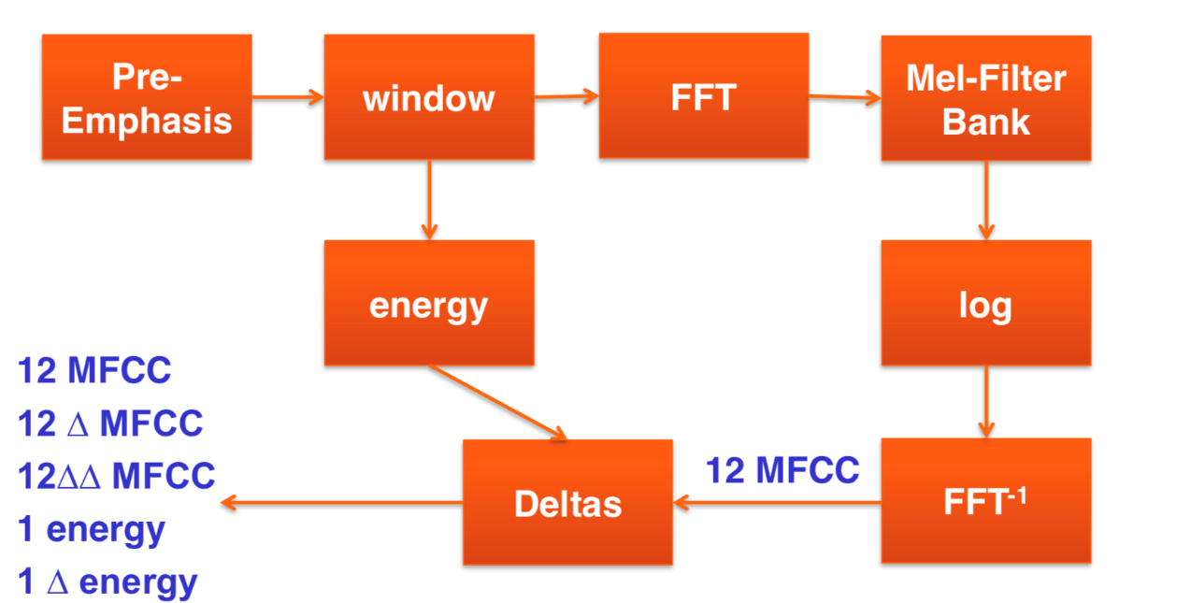
小车语音识别的功能目标
实现功能2—小车识别主人
提取特征向量

Slide 18
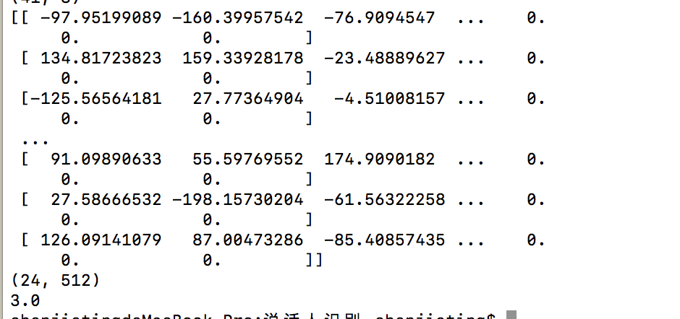
小车语音识别的功能目标
实现功能2—小车识别主人
结果展示

Slide 19
年度工作概述
3. 语音识别部分的总结
CLICK TO ADD CAPTION TEXT
问题分析
后期优化目标
现阶段还不能做到实时语音控制，只能通过录音对音频进行处理
实现对小车的实时语音控制
声纹识别部分：增加数据集，优化数据预处理，优化特征向量、训练SVM的参数，加入GMM/HMM/神经网络的方法来改进识别模型
小车识别主人的功能效果不太好，SVM分类结果不太准
电脑蓝牙在给小车蓝牙串口发送数据出现莫名的编码错误
逐一排除软件、硬件方面的bug

Slide 20
3
PART THREE
小车图像识别功能

Slide 21
小车图像识别的功能目标
将手机拍摄传入程序
功能 1
实现软件：DroidCam
需要：Pc端软件DroidCam Android软件DroidCam
功能 2
python处理图片
实现技术：程序截取视频图像读入程序并存入文件

Slide 22
小车图像识别功能实现流程
传送处理结果给小车
视频传输
电脑蓝牙与小车蓝牙模块相连，通过蓝牙串口发送数据
阶段1：通过Wifi连接手机电脑摄像头
阶段2：通过软件查看手机摄像头图像
python程序定时截取图像
图像处理：对截取到的图像数据进行处理
深度学习：丰富小车运行方式与趣味功能

Slide 23

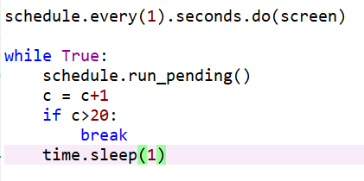
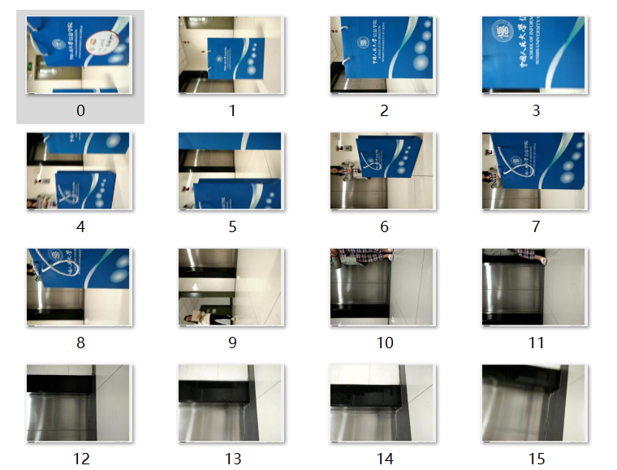
图像截取与储存
图像存储
当前每秒截取一幅图像

Slide 24
年度工作概述
图像识别总结
CLICK TO ADD CAPTION TEXT
问题分析
后期优化目标
影像通过Wifi网络进行传输，存在延迟问题，且网速较慢的情况下延迟加重
提高程序运行效率，尽量降低延迟造成的影响
考虑减少截取图像之间的时间间隔，考虑自动筛除部分图像
在小车快速行驶的情况下，可能会产生拍摄模糊的情况
电脑蓝牙在给小车蓝牙串口发送数据出现莫名的编码错误
逐一排除软件、硬件方面的bug

Slide 25
年度工作概述
图像识别的第二条路
CLICK TO ADD CAPTION TEXT
致命的问题
手机到电脑的视频传输延迟
解决方法
在手机上处理图像，将处理结果用蓝牙直接给小车
难点
将训练好的模型压缩，使其能在手机上做预测；
Tensorflow Lite与app的接口；
手机与小车基于蓝牙的通信；
隆重推出
IOS app
可行性分析
友好的开发平台；
官方文档+demo：大量、详细；
各接口：成熟、便捷；

Slide 26
年度工作概述
App流程
CLICK TO ADD CAPTION TEXT
手机摄像头获取图像
TensorFlow api 预测结果
通过蓝牙将指令传给小车
小车做相应反应

Slide 27
年度工作概述
App概览
CLICK TO ADD CAPTION TEXT
开发平台
Xcode
类型
单界面
需求
只需完成相应功能，不需要好看的UI；尽可能实现起来简单快速；保证响应时间短；重点放在计算机视觉模型上
计划
尽管值得一试，但不应投入太多精力，限定两周
进度
环境配备就绪；单界面app框架搭建完成

Slide 28
4
PART ONE
项目整体问题分析

Slide 29
遇到的问题
硬件问题
手机蓝牙控制
舵机无法转向、小车右前轮发生故障
相同的代码，相同的小车，相同的蓝牙，有时可以顺利控制，有时却毫无反应
Mac链接蓝牙
影像延迟
调用pyserial库要提供虚拟设备端口，但在mac电脑上找不到相应的端口号
这可怕的小车
影像通过Wifi网络进行传输，存在延迟问题，且网速较慢的情况下延迟加重
PC电脑蓝牙传输问题
拍摄模糊
输入一个字符给小车，小车返回另一个相同的字符R，语音控制的关卡
在小车快速行驶的情况下，可能会产生拍摄模糊的情况

Slide 30
5
PART ONE
小组分工

Slide 31
小组分工
陈洁婷
手机蓝牙控制小车运动模块
语音识别、声纹识别部分
1
薛 畅
手机端图像识别app的调研与制作
2
小组分工
张 倩
手机电脑端视频传输与图像处理
3
姚林丽 苏吉雅
避障模块、PPT制作
电脑传送数据给小车蓝牙串口
4

